Slide 1

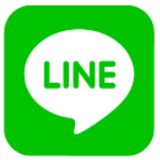

サザンブループ様
薬局に関わる英会話
9・26・2018
Presented By
M City English 英語教室
徳島市城南町3-2-20 080-3936-2272
www.emeraldcityenglish.com : info@emeraldcityenglish.com
mcityenglish
mcityenglish

Slide 2
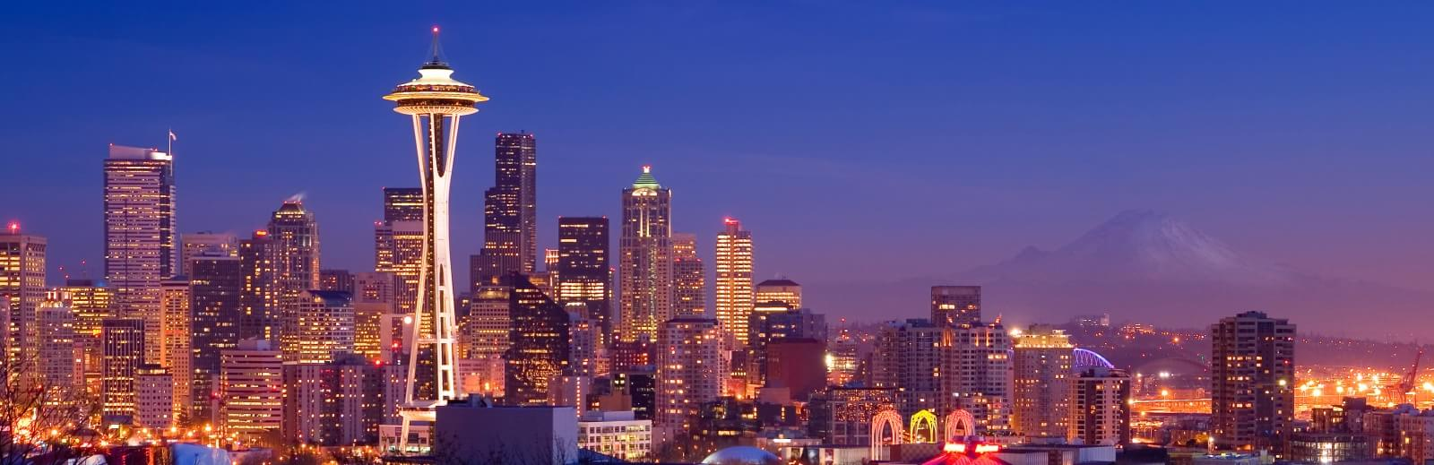
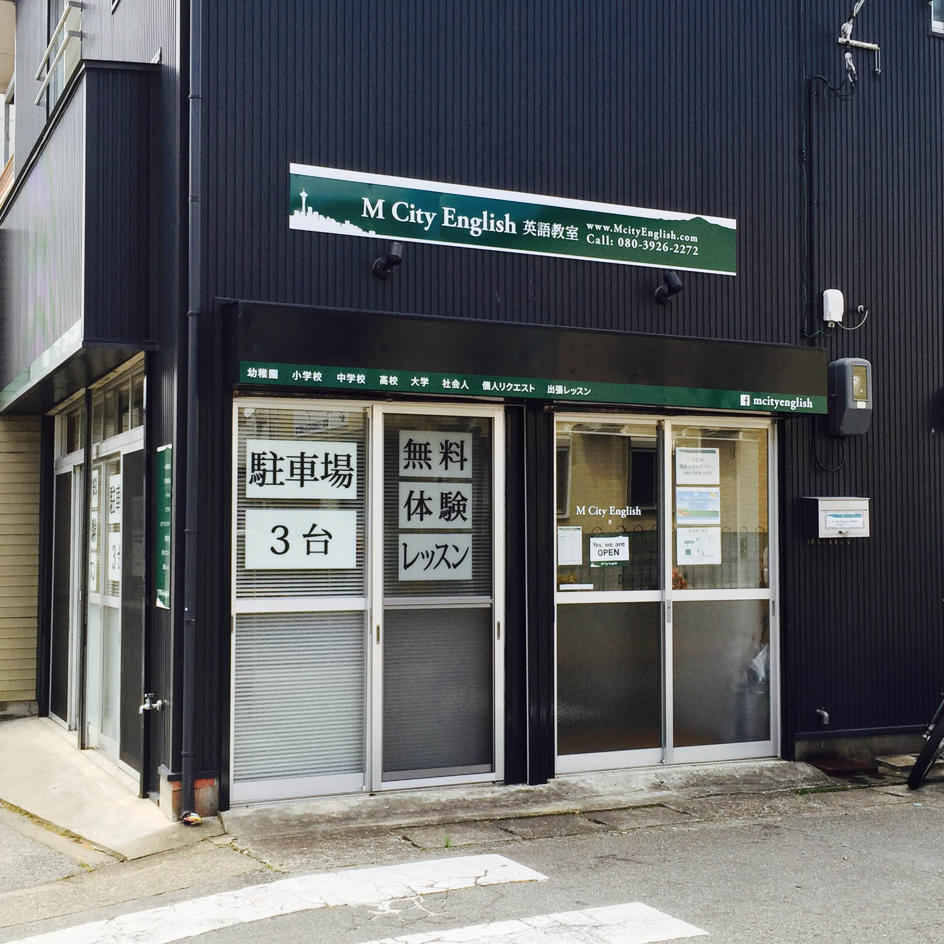
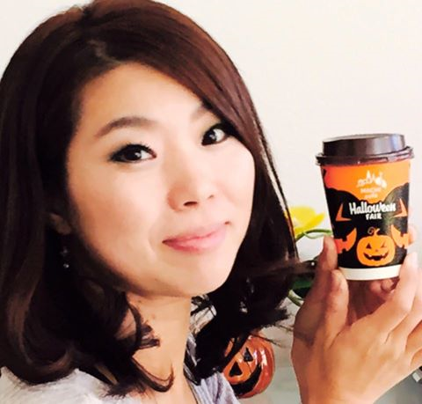
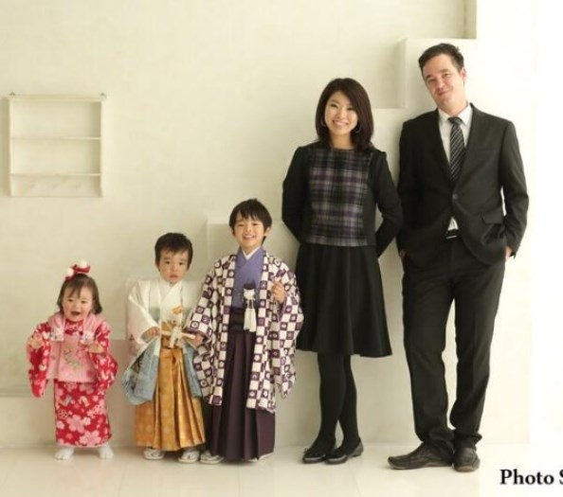
Name: Trevor Mearns
Home: Seattle Washington United States
Work: M City English 英語教室
My English School
My wife
My family

Slide 3
Receiving Customers For Prescription Medication And Offering Generic Medication
A: Good morning/afternoon. Can I help you?
B: Hello. I have a prescription. Can I get it filled here?
A: Sure. May I see it please
B: Sure. Here you are.
A: Thank you. It looks like this is your first time here. Is that correct?
B: Yes. That’s correct.
A: Ok. In that case, could you fill this form out. It’s to make sure you’re clear on how to take your medication.
B: I’ｖe filled it out.
A: Ok. Great. Actually, we have a generic version as well. Would you like to try that instead?
B: What does “generic version” mean?
A: A generic medication is a medication with the same active ingredients and effects as a brand-name medicine but it has different additives and is also usually cheaper.
B: Is it safe?
A: Yes. Generic medications are all government approved for human consumption.
B: Ok. Do I have to change anything on my paperwork?
A: No. That’s ok. We can do the paperwork for that. If you don’t like the generic medication after you try it the first time, you can always go back to the brand-name medication next time.
B: Alright. Sounds good. Thank you.
A: You’re welcome. Please have a seat and wait until your name is called.
B: Ok. Thank you.
A:おはようございます。/こんにちは。処方箋ありますか。
B: おはようございます。/こんにちは。はい。あります。
A:お預かりします。
B:はい。どうぞ。
A:ありがとうございます。ここに来られるの初めてですか。
B:はい。そうです。
A:それでは、お薬は安全に飲んでいただくためにこちらにご記入お願いします。
B:記入しました。
A:ありがとうございます。ジェネリック医薬品もございますがご希望されますか?
B:ジェネリック医薬品ってなんですか。
A:ジェネリック医薬品は先発医薬品と有効成分が同じで効果は同じですが添加物が違います。お値段のほうは安くなります。
B:それは安全ですか?
A:はい。ジェネリック医薬品は、厚生労働省から認可されています。
B:わかりました。何か書類などを書かなければいけませんか?
A:いいえ大丈夫です。こちらで変更できますので。もしジェネリック医薬品が合わなければ、次回、先発医薬品に変更することもできます。
B:わかりました。ありがとうございます。
A:それでは、名前が呼ばれるまでおかけになって少々待ちください。
B:わかりました。

Slide 4
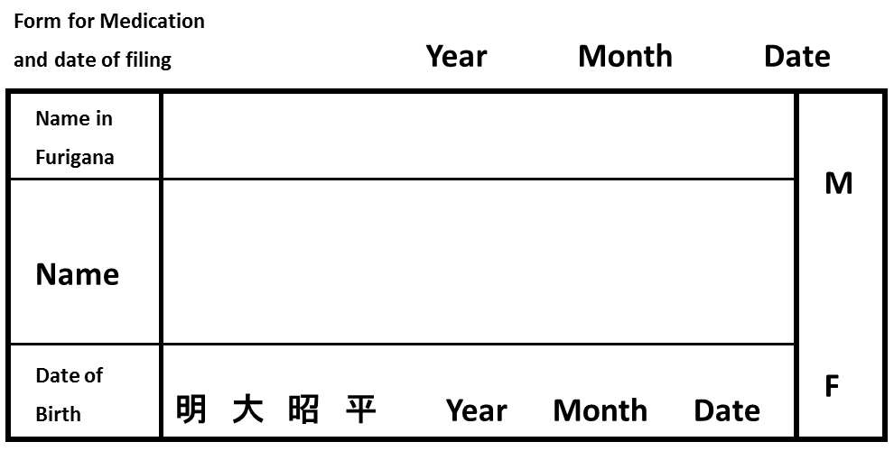
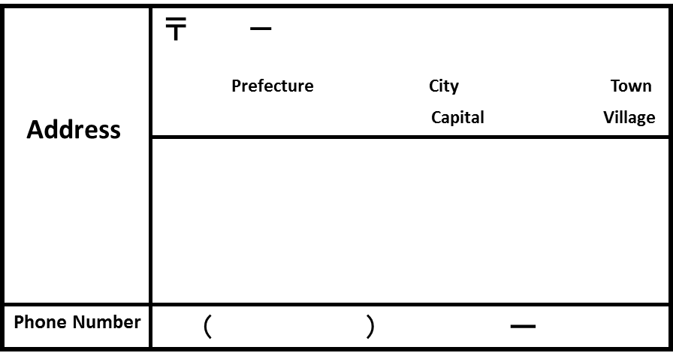
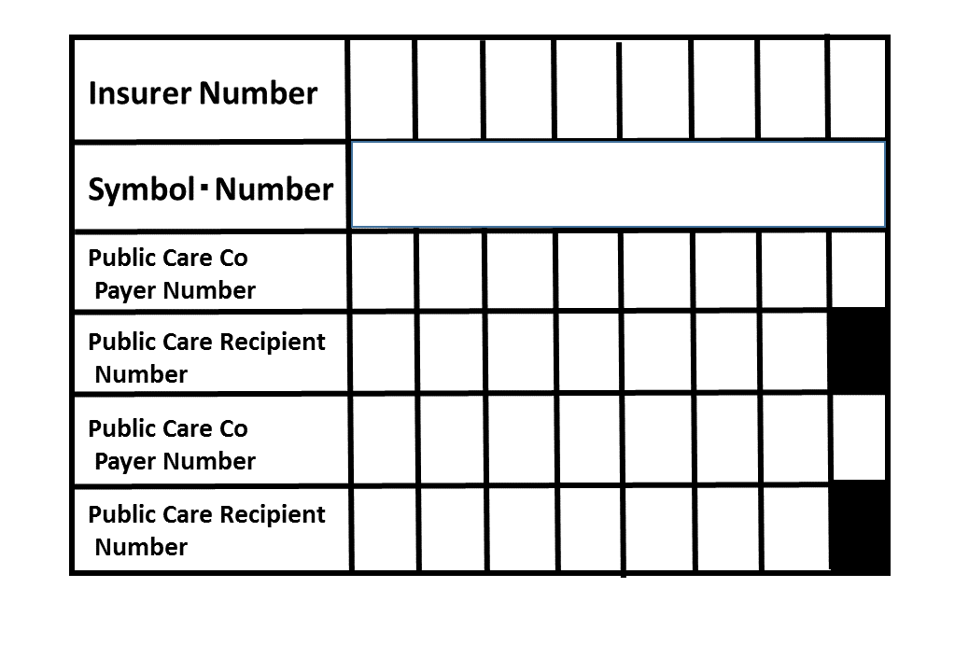
ID______ 国社 生自費地
It is ok to not write the
Insurance number or symbol.
●This form is for patients who have come to this pharmacy with a prescription for the first time.
So that you can take your medication safely please answer the following simple questions.
⑤Have you ever experienced a rash or any other unusual symptoms from food or medication?
・Yes Medication (Name of medication )
Food (Name of food )
What did you experience?
1. rash 2. difficulty breathing 3. constipation 4. diahrreah 5. sleepiness
6. headache 7.nausea 8. dry mouth 9.stomach pain
10. Other ( )
① This medication may have an effect on your daily life so please circle any items below that apply. Do you:
Drive a car? 2. Use a computer? 3.Work high off the ground? 4. Work the night shift? 5. Operate machinery? 6. Work outdoors? 7. Do manual labor? 8. N/A
② Circle any items below that apply to your physical constitution.
1. indigestion 2. insomnia 3. easily constipated 4.commonly have diarrhea
5.sensitivity to cold 6. nasal inflammation 7. asthma 8. commonly have rashes
⑥ What diseases have you had up to the present?
（ ）
③Are you currently a patient at another hospital?
Yes・No (Which hospital and/or doctor?)
⑦ Do you drink alcohol? ・Yes: ( ____times per week) ・No
⑧ Do you smoke tabacco? (・Yes (How much per day? _____) ・No
④Are you currently taking any other medication? (Depending on the type of medication there can be complications if mixed with another medication)
Yes ・ No ( )
⑨ Are you currently pregnant or breastfeeding? ( pregnant ・ breastfeeding ・ no)
⑩ If you have any questions or things you’d like to know or discuss or if you would prefer a generic medication or anything else, please write in the space below.
( )

Slide 5
Receiving Customers For Over The Counter Medication 1 （お客さんのやりとり）
A: Good morning/afternoon. Can I help you?
B: Hello. Yes, I have a bit of a headache. Do you have any kind of over the counter pain killer?
A: Yes, we do. Do you have any allergies or chronic health issues?
B: No, I don’t.
A: Are you taking any other medications or supplements?
B: No, I’m not.
A: (Are you pregnant or nursing?)
B: (No, I’m not.)
A: Ok. In that case I would recommend ______. ? It’s good for headaches or minor aches and pains. How long have you had a headache?
B: Oh, just since this afternoon. It’s no big deal but I just want it to go away.
A: I see. Well, this should help. Take one pill when you need it. Don’t take more 4 doses in 24 hours and don’t mix it with alcohol. It can make you feel drowsy so be careful driving.
B: Alright. I understand. Thank you.
A: You’re welcome. Is there anything else?
B: Actually, what’s in those small bottles? It looks like Red Bull or something.
A: Oh, these? It’s an energy drink. It’s similar to Red Bull. It’s very smooth and helps you perk up.
B: Interesting. Ok. I think I’ll try one.
A:おはようございます。/こんにちは。いかがされましたか。
B:こんにちは。頭が痛いのですが、何か痛み止めはありますか?
A:はい、ございます。何かアレルギーや、慢性疾患はございますか?
B:いいえ。
A:他にお薬や、OTC薬、サプリメントを飲んでいますか?
B:いいえ。
(A:妊娠や授乳をされていますか?)
(B:いいえ。)
A:それではこの＿＿をお勧めします。熱や痛みによく効きます。いつから頭痛がするのですか。
B:今日の午後からです。そんなに大した事は無いんですが、この痛みをなくしたいです。
A:そうですね。痛みのある時に1錠飲んでください。1日4錠以上は飲まないで、お酒と一緒には飲まないでください。眠たくなることがありますので、運転は気をつけてください。
B:わかりました、ありがとう。
A:他に何かありますか?
B:そうですねー、これらの小さい瓶はなんですか?レッドブルみたいなものかなと思って。
A:あーこちらですか? こちらは栄養ドリンクになります。レッドブルと似たような感じですがスムーズでしゃきっとします。
B:そうなんですね。では試してみることにします。

Slide 6
Receiving Customers For Over The Counter Medication 2 （お客さんのやりとり）
A: Good morning/afternoon. Can I help you?
B: Hello. Yes, I have a cough, a runny nose and a little bit fever. Do you have any over the counter cold medicine? I’m really busy today and just don’t have the time to get to a doctor’s office.
A: Sure. I understand. Do you have any allergies or chronic health issues?
B: No, I don’t.
A: Are you taking any other medications or supplements?
B: No, I’m not.
A: The best choice is probably this one. It’s called ________. It’s a general cold medicine.
B: Ok. Nice. How do I take it?
A: You can take two capusules twice a day after meals in the morning and evening. It can make you feel drowsy so be careful if you have to drive.
B: Ok. Great. Thank you.
A: Of course. Oh, if you’re symptoms haven’t subsided within a few days, you should probably go to see a doctor.
B: Ah. Ok. Good idea. Say, by the way, what’s those bottles? OS-1? You guys sell many here.
A: Oh, these?
B: Yes, those. What are they?
A: It’s an oral rehydration product. It’s a good way to stay hydrated and keep your electrolyted up when you get sick.
B: Interesting. Ok. I think I’ll try one.
A:おはようございます/こんにちは。いかがされましたか?
B:こんにちは。はい咳が出て鼻水が出て、そして少し熱もあります。OTC薬で何かいいものありますか?今日とても忙しくて医者に行く時間がないんです。
A:わかりました。何かアレルギーや、慢性疾患はございますか?
B:いいえ。
A:他に何かお薬や、OTC薬やサプリメントを飲んでいますか?
B:いいえ。
A:それならこれがいいと思います。____という総合感冒薬です。
B:はいそうですか。どうやって飲めばいいですか?
A:1回2カプセルを1日2回朝夕食後に飲んでください。眠気が出ることがありますので運転する際は気をつけてください。
B:わかりました。ありがとう。
A:はい。もし2、3日以内に症状が良くならなければ、医者にかかったほうがいいかもしれません。
B:はい。そうですね。ところで、OSー1ってなんですか?ここでたくさん売られているようですが。
A:こちらですか?これは経口補水液で、水分や電解質を維持する飲み物です。風邪をひいたときなどに飲むといいです。
B:そうなんですね。わかりました。飲んでみます。

Slide 7
Receiving Customers For Over The Counter Medication 3 （お客さんのやりとり）
A: Good morning/afternoon. Can I help you?
B: Hello. I have some back pain from an old injury. Do you sell Tramset here?
A: Well, if you have a prescription for it we can fill the prescription.
B: Oh. You need a prescription for Tramset?
A: Yes, that’s correct mam/sir. We don’t sell Tramset over the counter, unfortunately.
B: Ah. I see. No problem. I suppose I can go to the doctor this afternoon and get a prescription.
A:おはようございます/こんにちは。いかがなさいましたか?
B:こんにちは。昔患った腰の痛みがあってで、トラムセットは売っていますか?
A:処方箋をお持ちでしたら、調剤してお渡しすることができます。
B:え、トラムセットもらうのに処方箋がいるのですか?
A:はいそうです。残念ながらトラムセットはOTC薬ではありません。
B:わかりました。それなら、午後に医者に行って処方箋をもらってこようかなと思います。

Slide 8
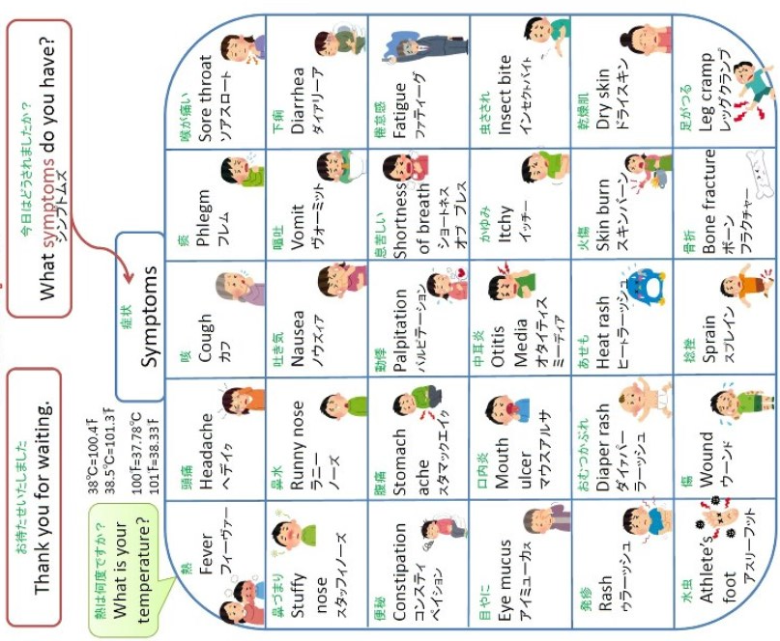
症状聞く時の指差しシート

Slide 9
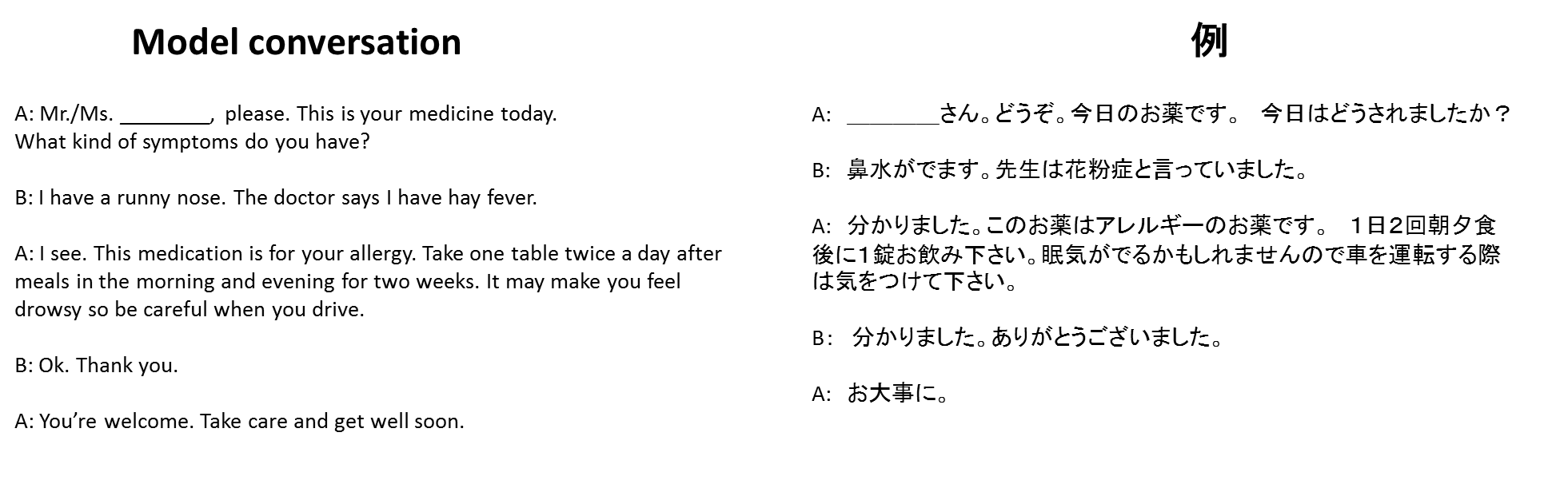

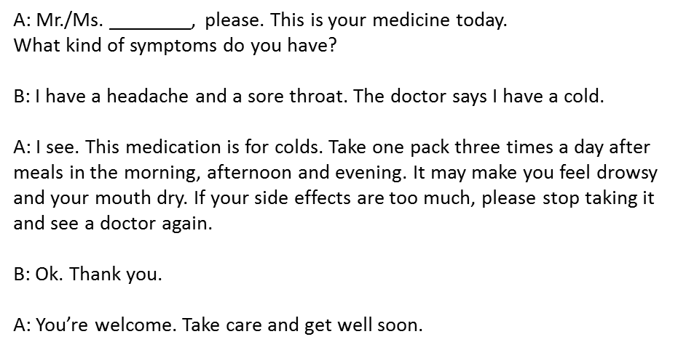
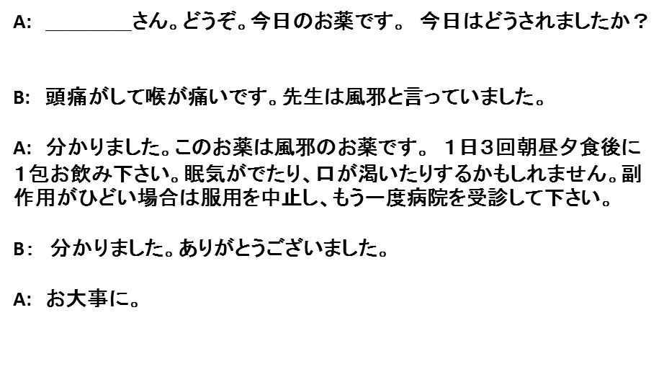
Administering Medication
投薬
1
tablet
2

Slide 10

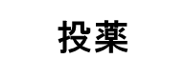
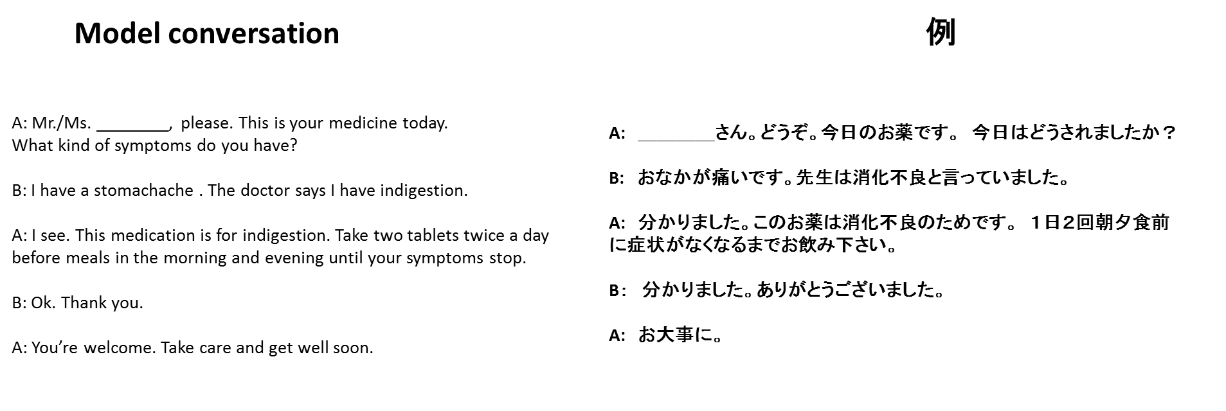
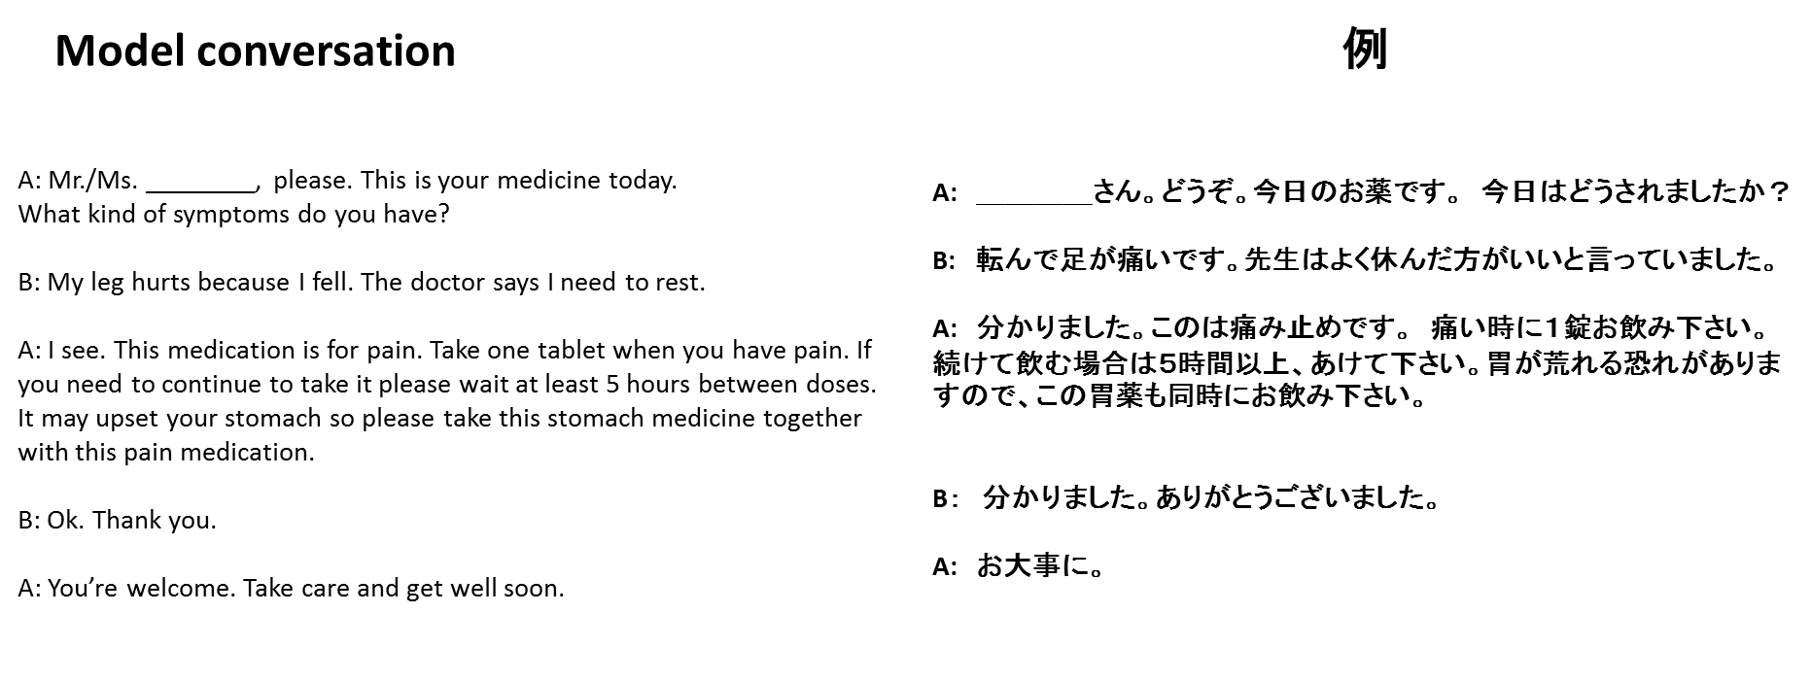

3
4

Slide 11



Administering Medication Sentence Content
投薬文の内容
A: Mr./Ms. _ （お名前）_, please. This is your medicine today.
What kind of symptoms do you have?
B: I have （症状） . The doctor says＿（先生に言われたこと）＿.
A: I see. This medication is for＿（薬の使い）＿.
＿（薬の飲み方やいつまで飲んだらいいなど）＿.
It may＿（副作用や注意点など）so_(どうしたらいいのは）_.
B: Ok. Thank you.
A: You’re welcome. Take care and get well soon.
A: ＿＿＿ さん。どうぞ。今日のお薬です。
今日はどうされましたか？
B: 鼻水 がでます。先生は 花粉症 と言っていました。
A: 分かりました。このお薬は アレルギー のお薬です。
１日２回朝夕食後に１錠 お飲み下さい。もしかすると 眠気がでる
かもしれませんので 車を運転する際は気をつけて 下さい。
B： 分かりました。ありがとうございました。
A: お大事に。

Slide 12
Prescription Consultation （処方箋に関わる英会話）
A: Mr./Ms. _______, please.
Your prescription is ready. This is your medicine.
So your symptoms are a rash and a fever?
B: Yes. That’s right.
A: This medication is called Meiact. It’s an antibiotic. So it should help you with the rash. Take 1 tablet three times a day after meals. As a side effect you may get diarrhea.
B: Ok.
A: And this medication is called Loxonin. It’s a pain reliever and anitinflamatory. It should help with your fever and any pain you may be feeling. You should take it whenever you have a headache or pain. As a side effect you may get an upset stomach.
B: Ok. Thank you.
A: You’re welcome. Do you have any questions?
B: No. No questions.
A: ＿＿＿様。どうぞ。
処方箋が出来ました。（←日本語でしか言いません。）. これはお薬です。
症状発疹と熱ですか。
B: はい。そうです。
A: この薬はメイアクトといいます。抗生物質です。発疹に効きます。
１日３回１錠ずつ食後に飲んで下さい。副作用で下痢が起こることがあります。
B: はい。分かりました。
A: そしてこの薬はロキソニンといいます。解熱鎮痛剤です。
熱や痛みに効きます。
頭痛時など飲んで下さい。副作用で胃をあらすことがあります。
B： はい。分かりました。ありがとうごさいます。
A: ご質問ありませんか。
B: いいえ。ありません。

Slide 13
Closing The Transaction （処方箋に関わる英会話）
Model conversation 例
A: Do you have any further questions?
B: No. Thank you.
A: Ok. Your total is ¥_____.
B: Ok. Here you are.
A: Ok. That's (お会計) out of (お客様に渡されたお金). ¥___お預かりします。Your change is ¥______.
B: Thank you.
A: You’re welcome. Is there anything else?
B: No. Thank you.
A: Ok. Thank you for coming and get well soon/Take care.
A:ご質問ございませんか。
B:いいえ。ありません。
A:お会計は¥___になります。
B:はい。これでお願いします。
A:￥＿＿お預かりします。お釣りは￥＿＿になります。
B:ありがとうございました。
A:どういたしまして。他のことございませんか。
B: いいえ。ないです。
A: 来てくれてありがとうございました。お大事に。

Slide 14
●服用のタイミング
1 Take it before meals.
食事前
2 Take it after meals.
食後
3 Take it just before meals.
食直前
4 Do not take it if you skip a meal.
食事を摂らない場合は、服用厳禁
5 Take it on an empty stomach.
空腹時に服用
6 Take it with or without meals.
食事に関係なく服用
7 Take it as needed.
頓服
8 You can take up to 2 tablets a day.
一日２錠まで服用可
9 If the first dose dose not help at all, do not take the second one. If the first dose helps partially, then take the second dose.
１回目の服用で効果が無ければ、２回目は服用しないこと。１回目で効果が得られたけれども十分でないときは２回目を服用してもかまわない。
10 Take it first thing in the morning.
起床直後服用
11 Take it before you go to bed.
就寝前に服用

Slide 15
●使用方法
1 Shake well before use.
服用/使用前によく振ること。
2 Do not chew or crush tablets.
錠剤は噛んだり潰したりしないこと。
3 You can mix this with a glass of water but it may taste bitter.
水に溶かしてもよいが、多少苦味が出る可能性あり。
4 You should not dissolve this medication into acidic drinks as they enhance the
medication's bitter taste.
酸味のある飲み物は溶かさないほうがよい。
5 If you miss a dose, skip that dose and take the next one.
服用し忘れた場合は、次の服用時点まで待って、１回分だけ服用。
6 If you miss a dose, take it as soon as you remember. However, do not take 2 doses at once.
服用し忘れた場合、２回分を同時に服用厳禁。

Slide 16
●保存方法
1 Keep the medication at room temperature.
室温保存でかまいません。
2 Keep the medication in a fridge.
冷蔵庫に保管してください。
3 Avoid direct sun exposure.
直射日光を避けてください。
4 This medication will expire in 7 days once it is opened.
開封後の使用期限は7日間です。
●食事で注意すること
1 Avoid alcohol.
アルコールの摂取を避けて下さい。
2 Avoid grapefruit juice.
グレープフルーツの摂取を避けて下さい。

Slide 17
●服用量
剤形によって、動詞が変わる。ややこしければ内服は”take”、外用は”use”に統一してしまっても相手には通じる。
1 You need to（内服）take 1 tablet/2 capsules/ 1 teaspoon
once a day.
1錠/２カプセル/小匙１ 杯を１日1回服用してください。
2 You need to（外用）apply sparingly to the
affected area 3 times a day.
1日3回患部に薄く塗布してください。
3 You need to（吸入）inhale 1 puff
every 6 hours as needed
6時間毎に1吸入、必要 に応じて吸入してください。
4 You need to（点鼻）spray twice
into each nostril twice a day.
1日2回片鼻2噴霧ずつ噴霧してください。
5 You need to（点耳・点眼）put 1 drop
into the right ear 4 times a day for 1 week.
1回1滴を右耳に点耳、1日4回、1週間続けてください。
6 You need to（座薬・膣錠）unwrap and insert
1 suppository vaginally/rectally one to two times daily.
包装を剥がし、一錠を1日1-2回膣/肛門へ挿入してください。

Slide 18
●副作用と対処の仕方
起こりうる副作用と共に、対処法及び予防法を加えて説明できれば、患者さんに安心してもらえます。
If you experience～/This medication may cause～
～を感じたり、気づいたら、/この薬は～を引き起こすかもしれません。
1 This medication may cause diarrhea. If it persists more than a few weeks, or it comes with fever and abdominal pain, please contact us.
この薬は下痢を引き起こすかもしれません。下痢が数週間続いたり、同時に発熱や腹痛が現れたら私共へ連絡して下さい。
2 This medication may cause constipation. Please make sure that you drink plenty of water.
この薬は便秘を引き起こすかもしれません。水をしっかり飲むように心がけて下さい。
3 This medication may cause drowsiness. Please avoid activities requring mental alertness such as driving until you feel fully awake.
この薬は眠気を引き起こすかもしれません。完全に眼が覚めたと感じるまでは、運転を含めた十分な注意力を必要とする活動は避けて下さい。

Slide 19
●最後に、
母国語の通じない国で健康を害するほど不安になることは無い。たくさん質問される可能性を恐れず、思い切ってこの２文を言ってホッとしてもらおう。
1 Do you have any questions?
何か質問はございますか？
2 If you have any questions, please feel free to contact us.
分からないことがあれば、いつでも私どもへご連絡ください。

